Slide 1




Notes:
Hương Thảo – Zalo 0972115126

Slide 2




Thứ … ngày … tháng … năm …
Bài 3: Kính trọng thầy giáo, cô giáo
(Tiết 2)

Slide 3



Slide 4

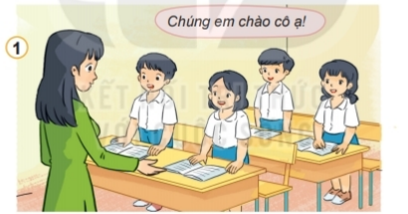
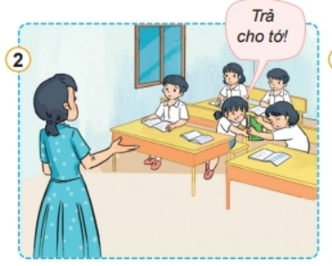
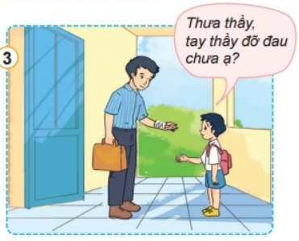
1. Em đồng tình hoặc không đồng tình với việc làm của bạn nào? Vì sao?

Slide 5
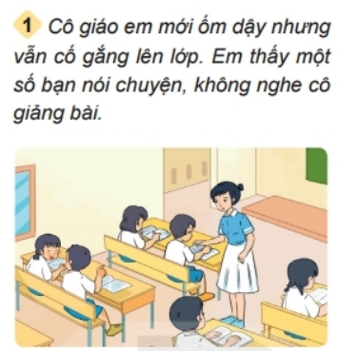
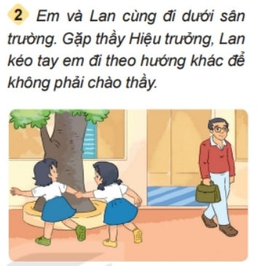
2. Em sẽ làm gì trong các tình huống sau?

Slide 6


Slide 7
Làm thiệp tặng thầy giáo, cô giáo.

Slide 8


Hãy chia sẻ những việc em đã và sẽ làm để thể hiện sự kính trọng thầy giáo, cô giáo.

Slide 9


Slide 10






